Slide 1
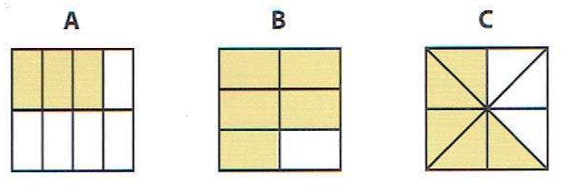
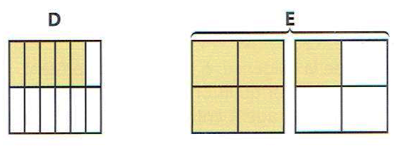
Je fais le point (4)
(préparation à l’évaluation, leçons p.71 à 89)
CM2
1
Ecris les fractions en chiffres
a) Trois demis : _______ c) quatre tiers : ________ e) onze huitièmes : ________
b) Un quart : _______ d) deux cinquième : ________ f) quatre dixièmes : ________
2
Entoure les fractions sont supérieures à 1
3
Indique la fraction correspondant à la partie colorée
4
Décompose les fractions en partie entière et partie fractionnaire
= +
= +
= +
= +
= +
= +
= +
= +
= +
5
Indique par une fraction le nombre correspondant à chaque position sur la droite numérique
a =
b =
c =
d =

Slide 2
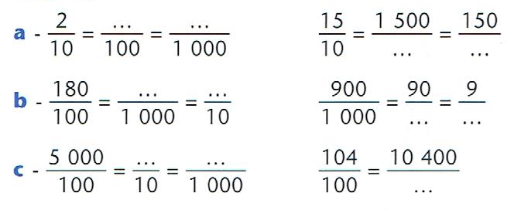
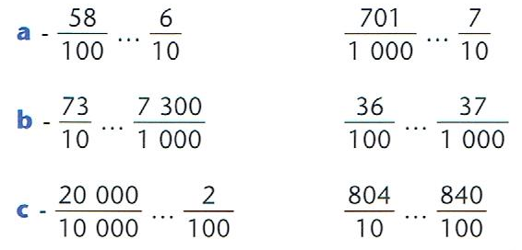
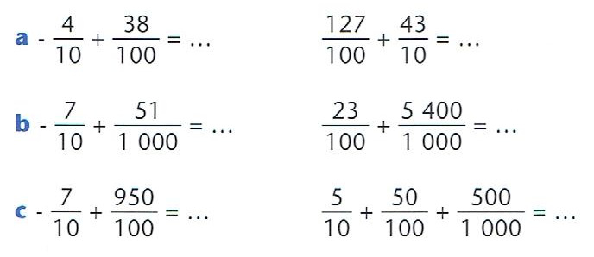
6
Complète les égalités
7
Complète avec les signes <, > ou =
8
Ecris ces nombres sous forme d’une fraction décimale
a
b
c
d
9
Ecris le résultat sous la forme d’une fraction décimale
10
Décompose les fractions en partie entière et partie fractionnaire comme l’exemple :
100
100
80
100
1
80
100
= +
= +
= +
= +
= +
= +

Slide 3
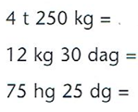
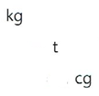
11
Ecris le nombre décimal égale à chaque somme
=
=
=
=
=
=
12
Ecris chaque nombre décimal sous forme d’une fraction décimale
13
Ecris le nombre décimal égale à chaque fraction
14
Complète ces égalités
15
Range ces masses dans l’ordre croissant

Slide 4
16
Écris une seule fraction égale à chaque somme.
1 +
2
5
=
3 +
3
4
=
2 +
1
3
=
4 +
3
8
=
1 +
8
10
=
5 +
2
15
=
17
Pose ces divisions
258 : 17
3 504 : 25
7 842 : 34
14
Parmi ces quadrilatères, fais la liste des rectangles et des losanges.
rectangles
losanges

